Slide 1
Разработка программного обеспечения для резервного копирования и восстановления данных
Студент: Поляков И. А.
Группа: 22 МОиАИС 184-2
Науч. руководитель: Ялдыгин В. Б.

Slide 2

Актуальность темы
Актуальность темы дипломной работы объясняется наличием большого объема информации в электронном виде, которую необходимо защищать от потерь с помощью программ резервного копирования и восстановления данных. Проблема заключается в отсутствии распространенных функций в одном приложении, что приводит к использованию нескольких программ. Основными потребителями являются компании.

Slide 3
Цели и задачи:
Цель - Разработать программное обеспечение резервного копирования, позволяющее восстановить данные.
Задачи:
Выделить оптимальные способы резервного копирования, а также выбрать место хранения резервных копий и способ их переноса.
Спроектировать централизованное автоматизированное управление процедурами резервного копирования, хранения и восстановления данных.
Разработать программное обеспечение, реализующее функции резервного копирования, синхронизации и восстановления данных.

Slide 4
Формальная постановка задачи
Пусть
N - количество зарезервированных файлов
Mi – план хранения i файла из множества N
P: P1, P2, … - массив параметров резервирования
R: M U P
Результат: подмножество S из множества R такое, что элементы S удовлетворяют массиву параметров P.

Slide 5
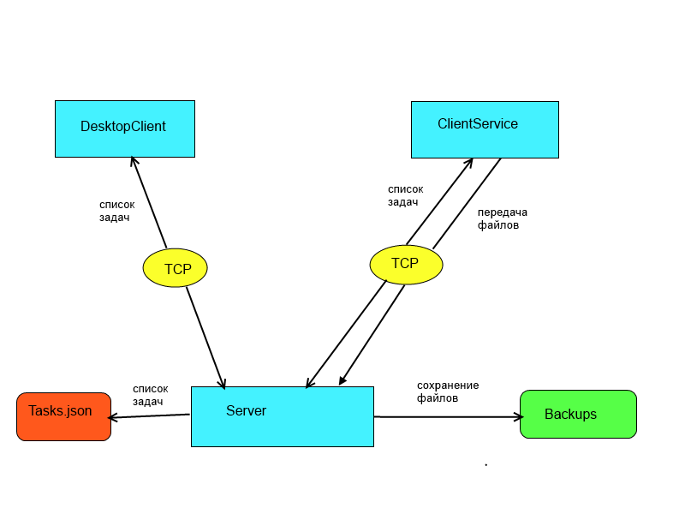
Архитектура приложения

Slide 6
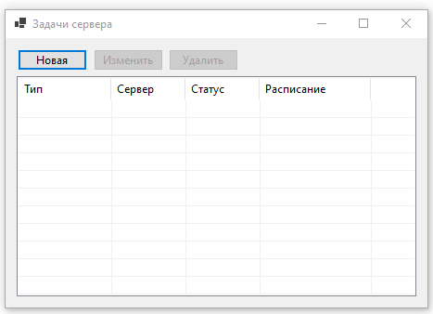
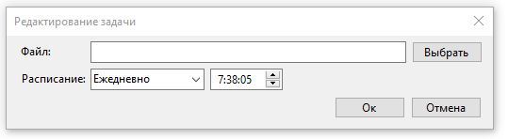
Интерфейс управления задач

Slide 7
Возможности программы:
Создание и изменение планов резервирования и восстановления данных по дате.
Отправка данных на удаленный компьютер.

Slide 8
Используемые технологии
C#
Windows Forms

Slide 9
Заключение
За время прохождения преддипломной практики были решены задачи:
Разработано программное обеспечение, реализующее функции резервного копирования, и восстановления данных.
Спроектировано централизованное автоматизированное управление процедурами резервного копирования, хранения и восстановления данных

